Slide 1
স্বাগতম

Slide 2
শিক্ষক পরিচিতি
জয়শ্রী রায়
সহকারি শিক্ষক
মিয়াপাড়া সরকারি প্রাথমিক বিদ্যালয়
কালীগঞ্জ,লালমনিরহাট

Slide 3
পাঠ পরিচিতি
বিষয়ঃ প্রাথমিক বিজ্ঞান
শ্রেনীঃ তৃতীয়
পাঠঃতথ্য ও যোগাযোগ
পাঠ্যাংশঃমানুষ খবরের কাগজ ....যোগাযোগ করা যায়।
সময়ঃ ৪৫ মিনিট

Slide 4
শিখনফল
১১.১.৩ তথ্য বিনিময়ের বিভিন্ন উপায় সম্পর্কে বলতে পারবে।
১১.১.৪তথ্য প্রযুক্তি ব্যবহারের বিভিন্ন মাধ্যম বর্ণনা করতে পারবে।

Slide 5
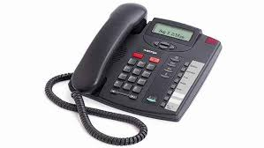
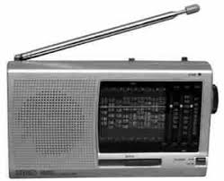
নিচের ছবিগুলো দেখি

Slide 6
পাঠের শিরোনাম
তথ্য আদান- প্রদান

Slide 7
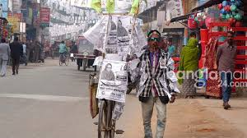
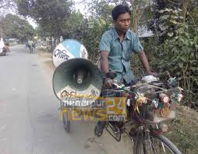
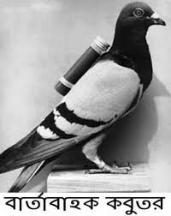
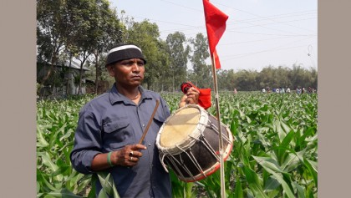
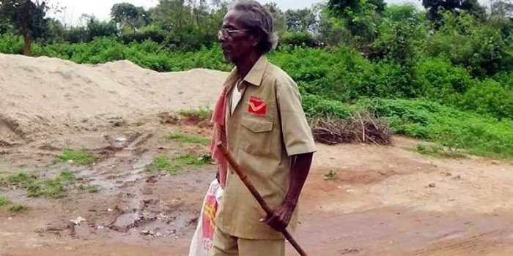
তথ্য আদান প্রদানে প্রাচীন পদ্ধতি

Slide 8
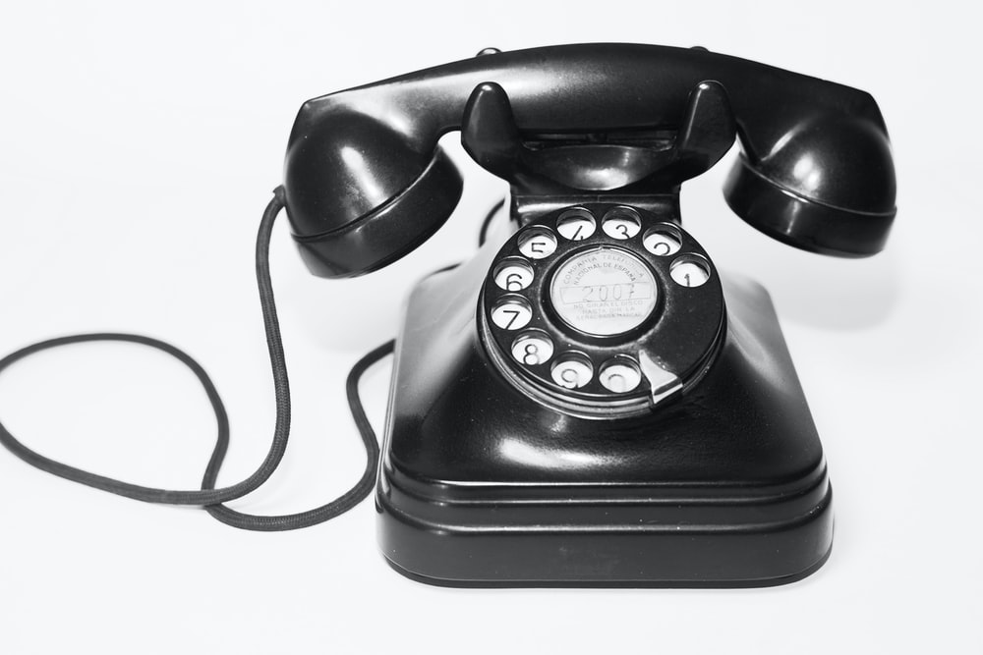
তথ্য আদান প্রদানে বর্তমান পদ্ধতি

Slide 9
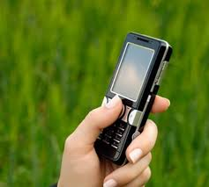
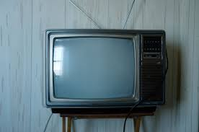
মোবাইল এবং টেলিভিশনের মাধ্যমে তথ্য আদান- প্রদান করা হয়।

Slide 10
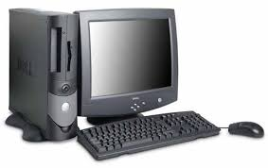
কম্পিউটার ও টেলিফোনের মাধ্যমে আমরা তথ্য আদান প্রদান করতে পারি।

Slide 11
দলীয় কাজ
১ম দল | ২য় দল
আগের দিনের কয়েকটি তথ্য আদান-প্রদান প্রযুক্তির নাম লিখ । | বর্তমান দিনের কয়েকটি তথ্য আদান-প্রদান প্রযুক্তির নাম লিখ ।

Slide 12
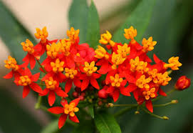
এবার পাঠ্য বইয়ের ৭২ও৭৩ নং পৃষ্ঠা বের করে মিলিয়ে নাও।

Slide 13
মূল্যায়ন
শূন্যাস্থান পুরন কর।
১।একে অন্যের সংগে তথ্যের আদান-প্রদানকে ------- বলে।
২।টেলিভিশনের মতো তথ্য সরবরাহের যন্ত্রকে------- বলা হয়।
যোগাযোগ
কম্পিউটার

Slide 14
সঠিক উত্তরের পাশে গোল চিহ্ন দাও।
১। কোন মাধ্যমের সাহায্যে আমরা তথ্যের আদান- প্রদান করতে পারি?
ক।রেডিও খ।টেলিভিশন গ।মোবাইল ফোন ঘ।খবরের কাগজ।
২। কোনটি তথ্য পাঠাবার সবচেয়ে প্রাচিন মাধ্যম?
ক।ই-মেইল খ।কবুতর গ।টেলিফোন ঘ।রেডিও

Slide 15
বাড়ির কাজ
১।তথ্যের পাঁচটি উৎসের নাম লিখ।

Slide 16
ধন্যবাদ

